Slide 1

KHOÁ HỌC PHP CƠ BẢN
Javascript căn bản (P2)
ITPLUS-ACADEMY.EDU.VN
Giảng viên: Nguyễn Viết Mạnh

Slide 2
Nội dung
Toán tử
Câu lệnh điều kiện
If
If…else
If…elseif…else
Biểu thức switch…case
Vòng lặp
For
While
Do…while
Từ khóa break - continue

Slide 3
Toán tử - Toán tử số học
Toán tử | Mô tả | Ví dụ
+ | Phép cộng | A = 5 + 8
- | Phép trừ | A = 8 - 5
* | Phép nhân | A = 8 * 5
/ | Phép chia | A = 20 / 5
% | Phép chia lấy số dư | 10 % 3 = 1
++ | Tăng lên một đơn vị | ++x sẽ trả về giá trị của x sau khi tăng.x++ sẽ trả về giá trị của x trước khi tăng.
- - | Giảm một đơn vị. | --x sẽ trả về giá trị của x sau khi giảm. x-- sẽ trả về giá trị của x trước khi giảm. .

Slide 4
Toán tử - Toán tử so sánh
Toán tử | Mô tả | Ví dụ
== | Bằng. Trả về giá trị true nếu các toán hạng bằng nhau. | a == b
!= | Không bằng. Trả về giá trị true nếu các toán hạng không bằng nhau. | a != 5
> | Lớn hơn. Trả về giá trị true nếu toán hạng trái lớn hơn toán hạng phải. | a > b
>= | Lớn hơn hoặc bằng. Trả về giá trị true nếu toán hạng trái lớn hơn hoặc bằng toán hạng phải. | a >= b >= c
< | Nhỏ hơn. Trả về giá trị true nếu toán hạng trái nhỏ hơn toán hoạng phải. | a < b
<= | Nhỏ hơn hoặc bằng. Trả vè giá trị true nếu toán hạng trái nhỏ hơn hoặc bằng toán hạng phải. | a <= b<= c

Slide 5
Toán tử - Toán tử logic
Toán tử | Giá trị | Mô tả
And ( &&) | expr1 && expr2 | Trả về true khi cả 2 biểu thức expre1 và expre2 trả về true
Or ( ||) | expr1 || expr2 | Trả về true khi có ít nhất 1 trong 2 biểu thức expre1 và expre2 trả về true
Not (!) | !expr | Trả về giá trị false nếu biểu thức đúng và trả về giá trị true nếu biểu thức sai.

Slide 6
Toán tử - Toán tử gán
Toán tử | Ví dụ | Viết đầy đủ
= | x = y;
+= | x += y; | x = x + y;
-= | x -= y; | x = x - y;
*= | x *= y; | x = x * y;
/= | x /= y; | x = x / y;
%= | x %= y; | x = x % y;

Slide 7
Câu lệnh điều kiện - If
Cú pháp
if (expression) {
Statement(s) to be executed if expression is true
}
Chỉ kiểm tra duy nhất 1 trường hợp khi biểu thức điều kiện expression TRUE

Slide 8
Câu lệnh điều kiện – If…else
Cú pháp
if (expression) {
Statement(s) to be executed if expression is true
} else {
Statement(s) to be executed if expression is false
}
Kiểm tra 2 trường hợp dựa vào tính đúng sai của biểu thức điều kiện expression

Slide 9
Câu lệnh điều kiện – If…elseif…else
Cú pháp
if (expression 1) {
Statement(s) to be executed if expression 1 is true
} else if (expression 2) {
Statement(s) to be executed if expression 2 is true
} else if (expression 3) {
Statement(s) to be executed if expression 3 is true
} else {
Statement(s) to be executed if no expression is true
}
Kiểm tra > 2 trường hợp dựa vào tính đúng sai của biểu thức điều kiện expression tương ứng

Slide 10
Biểu thức switch…case
Cú pháp
switch (expression) {
case condition 1: statement(s)
break;
case condition 2: statement(s)
break;
...
case condition n: statement(s)
break;
default: statement(s)
}
Có thể thay thế khi sử dụng quá nhiều if..elseif..else
Expression chỉ sử dụng được các kiểu dữ liệu nguyên thủy (number, string, boolean)

Slide 11
Vòng lặp - For
Cú pháp
for (initialization; test condition; iteration statement) {
Statement(s) to be executed if test condition is true
}
VD: For(var i = 0; i <= 10; i++) {}
Thường sử dụng khi biết trước số lần lặp
Cần chú ý về điều kiện dừng vòng lặp, tránh vòng lặp vô hạn

Slide 12
Vòng lặp - While
Cú pháp
while (expression) {
Statement(s) to be executed if expression is true
}
VD: while(i > 10) {}
Thường sử dụng khi không biết trước số lần lặp
Cần chú ý về điều kiện dừng vòng lặp, tránh vòng lặp vô hạn

Slide 13
Vòng lặp – Do…While
Cú pháp
do {
Statement(s) to be executed;
} while (expression);
VD: do {
document.write(‘abc’);
}
While(i > 10)
Bản chất giống vòng lặp while
Khác biệt duy nhất là vòng lặp luôn thực hiện logic code ít nhất 1 lần, cho dù điều kiện while là FALSE
Cần chú ý về điều kiện dừng vòng lặp, tránh vòng lặp vô hạn

Slide 14
Từ khóa break - continue
Được sử dụng chủ yếu trong các vòng lặp
Break:
Kết thúc vòng lặp mà không quan tâm đến điều kiện của vòng lặp đang TRUE hay FALSE
Continue:
Nhảy tới lần lặp kế tiếp, đồng thời bỏ qua các dòng lệnh phía sau nó trong vòng lặp hiện tại

Slide 15
Thực hành trên lớp
Kiểm tra xem 1 trường nhập vào có phải địa chỉ email hay không

Slide 16
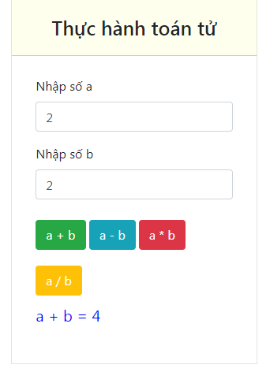
Thực hành trên lớp
Dựng chức năng như sau, yêu cầu xử lý validate cho các trường hợp sau:
Khi nhập số a hoặc số b mà ko phải là số, thì thông báo lỗi Cần nhập dữ liệu là số, và không thực hiên phép tính
Khi không nhập dữ liệu, thì thông báo lỗi Không được để trống dữ liệu, và không thực hiện phép tính
Trong trường hợp validate thành công, thực hiện chức năng hiển thị như trong hình

Slide 17
Thực hành trên lớp
Không code, dự đoán kết quả của các biến sum trong 3 phép tính sau
var a = 5;
var sum = a++ - 2 + ++a
var a = -8;
var sum = (++a + 4) * (++a - 1 + a++);
var a = 6;
var sum = 9;
sum -= ++a + --a - 2 + (a++ * 2) + a--;

Slide 18
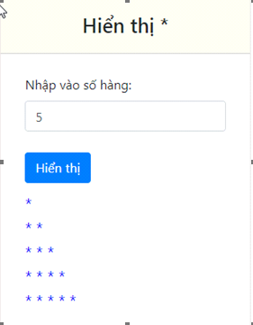
Thực hành trên lớp
Dựng giao diện như hình sau, yêu cầu:
Nhập vào số hàng cần hiển thị
Click nút Hiển thị, sẽ hiển thị ra các ký tự sao có số hàng bằng số hàng bạn vừa nhập, và có quy luật hiển thị như trong hình, trong trường hợp này là số hàng = 5

